Slide 1
Мастер – класс для педагогов
«Проведение игр направленных на развитие речи детей дошкольного возраста»

Slide 2
Город развития речи

Slide 3
Улица
Ожидания

Slide 4
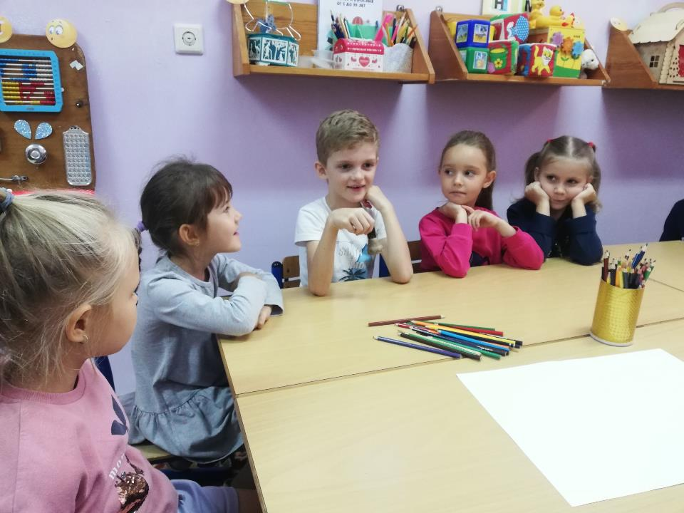

Slide 5
Улица
Рифмовая

Slide 6
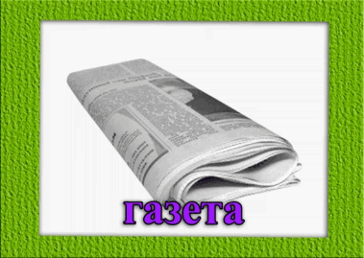
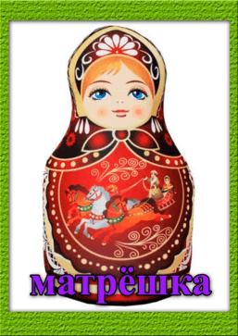

Slide 7
Переулок
Синквейн

Slide 10
Улица
Сказочная

Slide 11
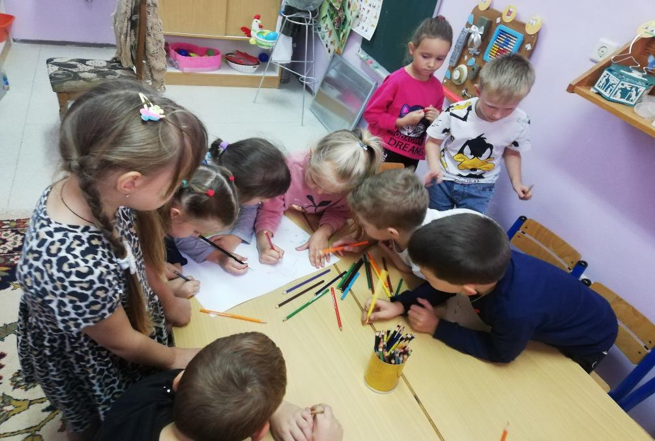

Slide 12
Улица
Игралочка

Slide 13
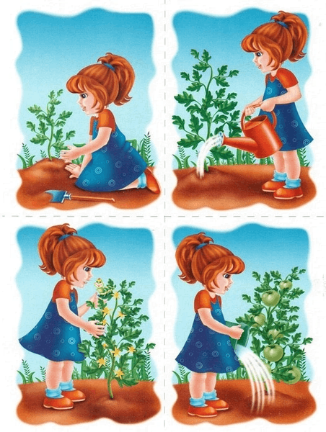
Составление рассказов по серии картинок

Slide 14
Улица
Оправданных надежд

Slide 15
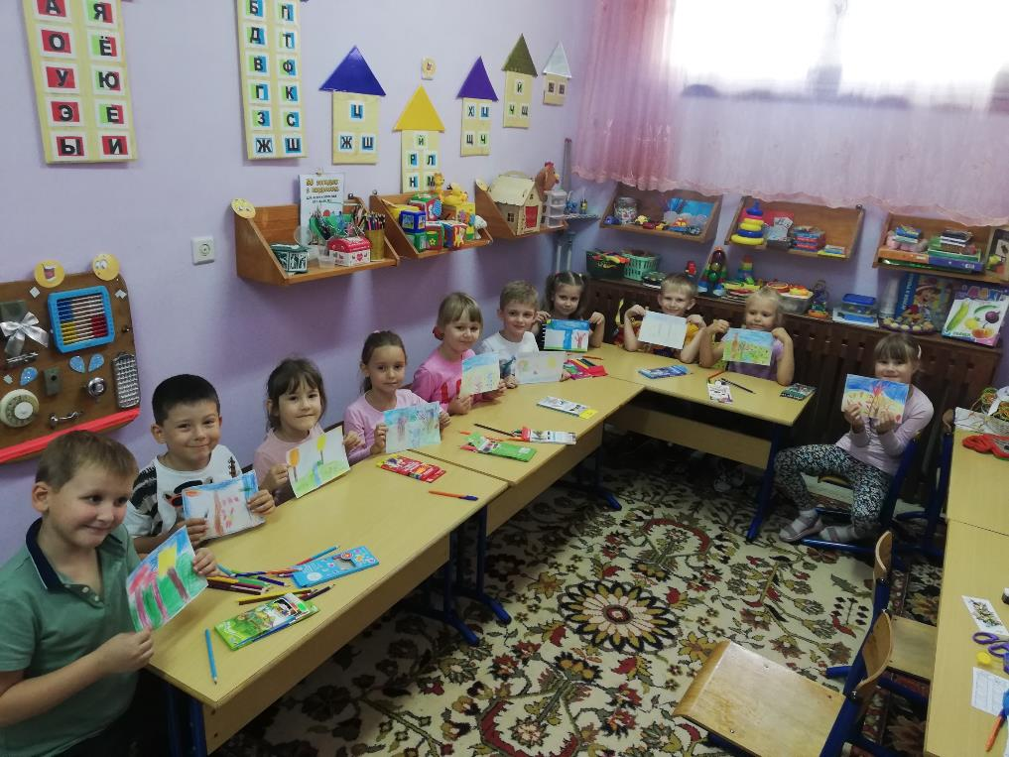

Slide 16
Успехов коллеги в нашей не лёгкой ,но очень нужной профессии !

